Slide 1

Github 开源之旅
第五季 stylish 网站换肤

Slide 2

课程系列
STEP 5
STEP 7
Stylish 网站换肤
Gitbook
STEP 6
STEP 8
How-to-markdown
Jekyll 静态站
Github 开源社区之旅

Slide 3
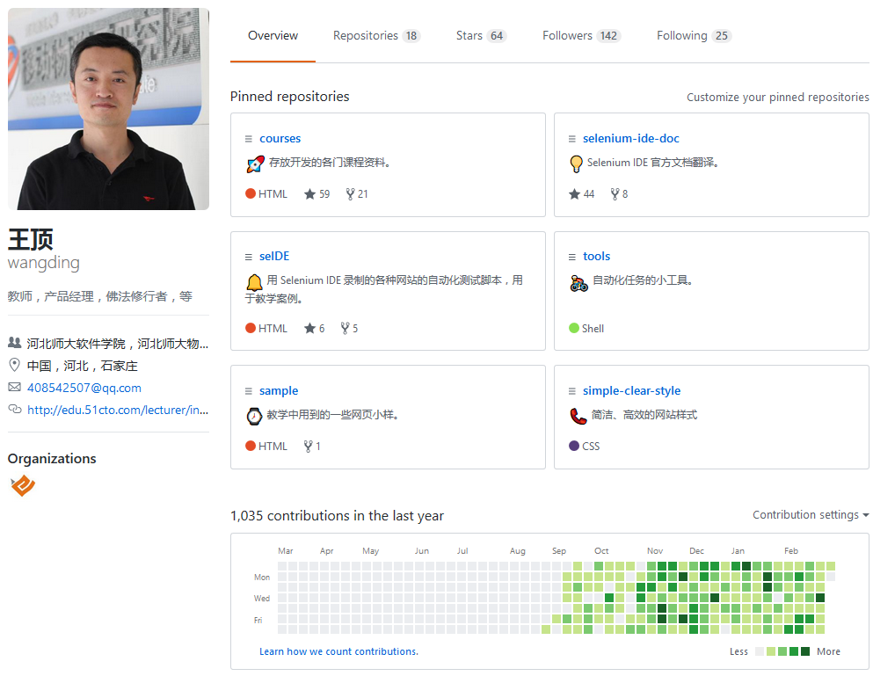

Slide 4

stylish

Slide 5
内容安排
01
02
课程说明
工具使用
03
04
CSS 基础
案例实战
05
06
参与项目
课程总结

Slide 6

课程资料
https://github.com/wangding/courses/tree/master/github

Slide 7

作业任务
了解 stylish
要求：
阅读维基百科的 stylish 词条；
阅读百度百科的 stylish 词条；
浏览课程资料页面；

Slide 8

工具使用

Slide 9
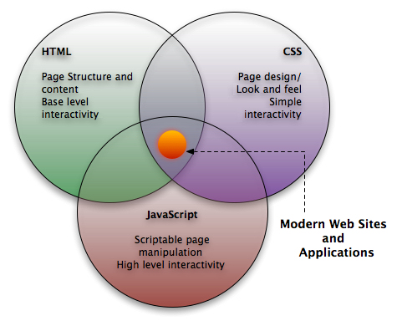
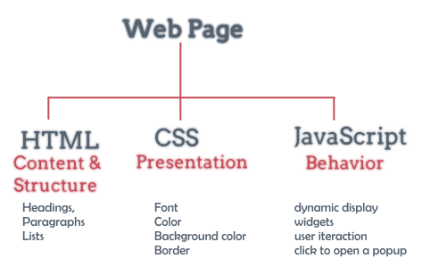
换肤原理

Slide 10
作业任务
安装 stylish
要求：
用开发者工具修改百度网站的背景色和 logo；
在火狐浏览器上安装 stylish 插件；
用 stylish 插件制作百度网站的黑色皮肤；
安装 51CTO 学院网站样式，并体验；
浏览仓库 wangding/simple-clear-style；

Slide 11
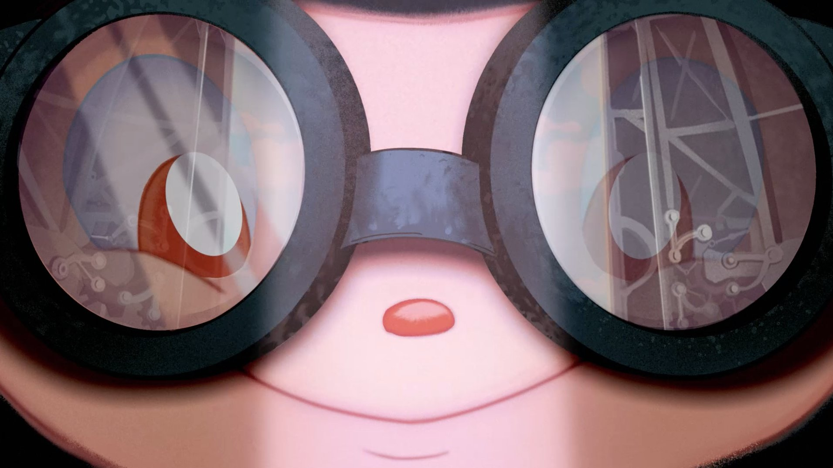
CSS 基础

Slide 12

CSS 简介
CSS (Cascading Style Sheets)指层叠样式表
样式定义如何显示 HTML 元素
样式有三种存储方式：嵌入、内联和外链
CSS 解决了内容与表现分离的问题
外部样式表可以极大提高工作效率
外部样式表通常存储在 CSS 文件中
多个样式定义可层叠为一

Slide 13
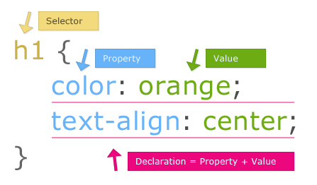
CSS 基本语法
选择器；
样式声明；
样式属性；
样式值；

Slide 14
作业任务
one div game
要求：
制作垂直竖条；
制作水平长条；
制作水平直线；
制作矩形；
制作环形；
制作圆形；
制作三角形；

Slide 15
CSS 学习路线
Lvl 1
Lvl 2
Lvl 3
Lvl 4
SASS
bootstrap
CSS 动画特效
高级选择器
盒模型
布局和定位
基本选择器
基本样式

Slide 16
作业任务
CSS dinner
要求：
打通 CSS dinner；
打通 CSS 布局；

Slide 17

案例实战

Slide 18

作业任务
Hostedredmine 网站换肤
要求：
制作 hostedredmine 网站样式；
屏蔽右侧广告栏及侧边栏；

Slide 19
作业任务
百度脑图网站换肤
要求：
制作百度脑图网站样式；
将百度脑图的工具栏隐藏，达到“全屏”的效果；
放大百度脑图管理对话框的尺寸；

Slide 20
作业任务
51CTO 学院网站换肤
要求：
制作 51CTO 学院网站样式；
屏蔽广告位、tag 云、客户咨询和底部信息；

Slide 21

参与项目

Slide 22
作业任务
参与项目
要求：
在 Github 上搜索 stylish 类项目；
找到感兴趣的项目，了解项目或参与项目；

Slide 23

课程总结

Slide 24

作业任务
自由选题
要求：
对自己平时常用的网站进行样式定制；
把样式发布到 userstyles.org 网站；
如果愿意可以 PR 到 wangding/simple-clear-style 仓库；

Slide 25
Github 开源之旅
第六季 how-to-markdown

